Slide 2
Corso: (VET-C3) Modulo: Bioeconomia, economia circolare e prodotti bio-based Unità di apprendimento: Bioenergie e colture energetiche
Autori: (UNIFI)

Slide 3
Introduzione
In un'epoca caratterizzata da crescenti preoccupazioni ambientali e da un'urgente domanda di soluzioni energetiche sostenibili, la bioenergia si distingue come una risposta promettente all'intersezione tra energia rinnovabile e agricoltura. La bioenergia comprende una serie di forme di energia derivate da materiali organici, prevalentemente risorse biologiche come piante e biomasse, finalizzate alla produzione di energia e calore. Un elemento fondamentale nella produzione di bioenergia ruota attorno alla coltivazione di colture energetiche dedicate. Queste colture sono coltivate intenzionalmente al solo scopo di generare energia in varie forme, tra cui elettricità, calore e biocarburanti. La coltivazione di colture energetiche svolge un ruolo fondamentale nel settore delle bioenergie, fornendo un'alternativa ecologica ed economicamente valida ai combustibili fossili tradizionali.

Slide 4
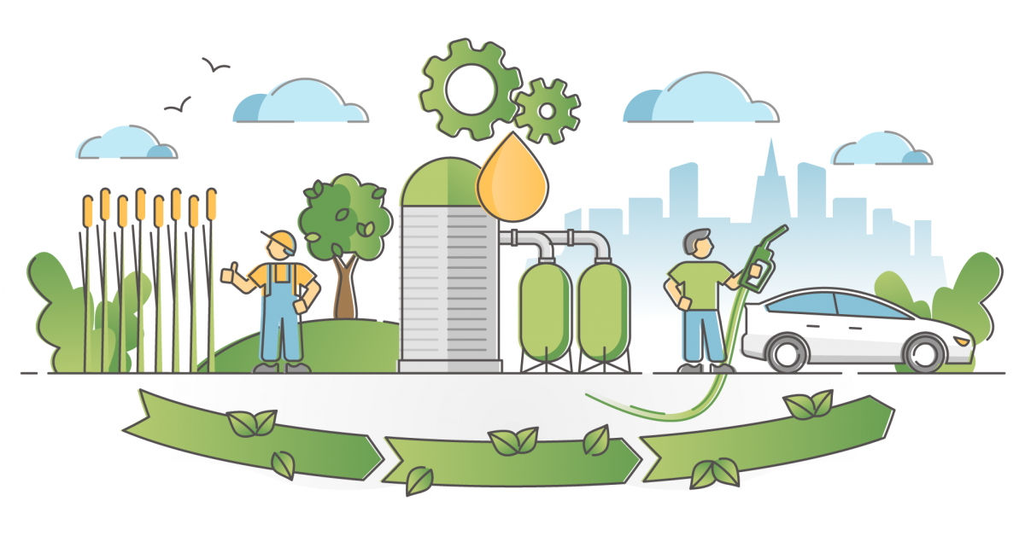
BIOFUELS: DEFINITION
CON IL TERMINE "BIOCARBURANTI" SI FA RIFERIMENTO A TUTTA UNA SERIE DI CARBURANTI DI ORIGINE VEGETALE CHE, PURI O MISCELATI, POSSONO ESSERE UTILIZZATI NEI MOTORI PER LA PRODUZIONE DI ENERGIA E PER I TRASPORTI.
LA CARATTERISTICA DI ESSERE LIQUIDI, IN CONDIZIONI AMBIENTALI, PERMETTE DI INSERIRLI FACILMENTE NELL'INFRASTRUTTURA ESISTENTE, SIA IN TERMINI DI STOCCAGGIO E DISTRIBUZIONE, SIA PER IL LORO UTILIZZO.

Slide 5
BENEFICI
AGRICOLTURA
Incremento dell’uso delle risorse agricole e forestali
Diversificazione del mercato, maggiore competitività sullo scenario internazionale
Maggiore reddito per l’agricoltore, sviluppo delle aree rurali
AMBIENTE
Riduzione dell’inquinamento di piccola / grande scala.
OCCUPAZIONE
Creazione di posti di lavoro, in particolare nelle zone ad elevata vocazione rurale
Esempi: 1 job / 550 m³ bioeth = 10 agric. Job /MWel installato + 2 Indust. Job/MWel prodotto
ASPETTI STRATEGICI
Ridotta dipendenza dalle importazioni (domestic reneweble fuel)

Slide 6
ASPETTI PROBLEMATICI
AGRICOLTURA
Destinazione di parte del terreno produttivo alla produzione energetica (Set-aside)
AMBIENTE
Produzione inquinanti associati ad ogni processo di combustione, in particolare NOx
MERCATI
Effetti speculativi sui prezzi di alcuni generi alimentari: (granaglie, mais, etc.)

Slide 7
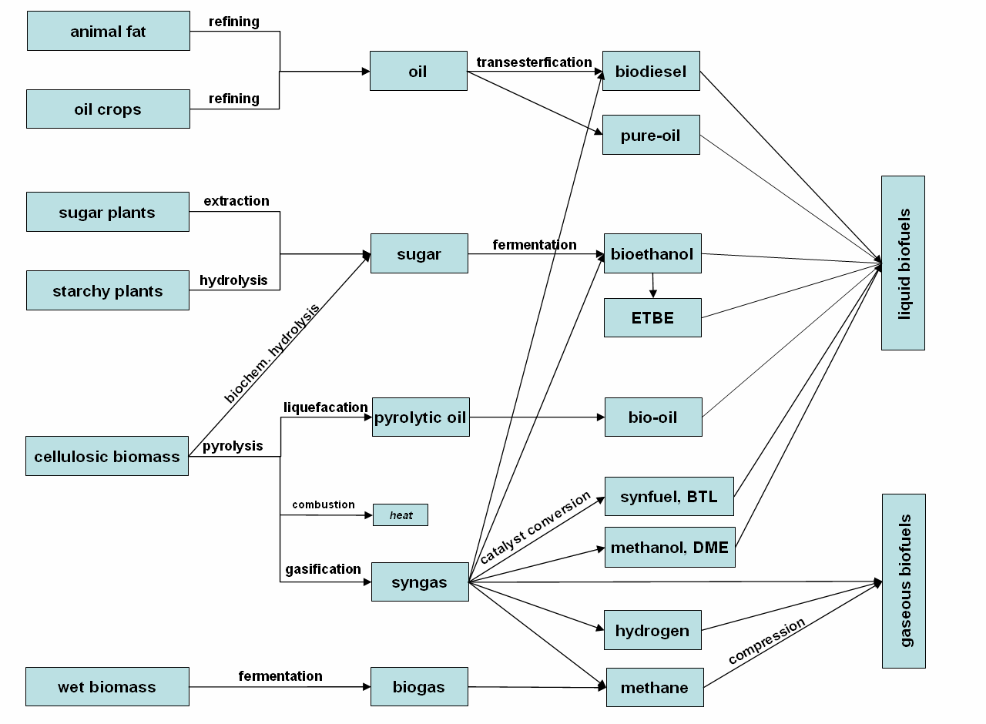
PERCORSI DEI BIOCARBURANTI
Notes:
Feedstock sources can be divided into animal fats, oil crops, sugar plants, starchy plants, cellulosic biomass and wet biomass

Slide 8
PATWAYS DEI BIOCARBURANTI
BIOCARBURANTI DI PRIMA GENERAZIONE
PPO, biodiesel, ETBE e bioetanolo sono BIOCARBURANTI DI PRIMA GENERAZIONE poiché le tecnologie di conversione e motore sono ampiamente sviluppate e approvate nella pratica. Offrono oggi il più grande potenziale a breve termine dei biocarburanti. Sebbene differiscano per proprietà, requisiti tecnici, aspetti economici e potenzialità, possono contribuire a garantire una mobilità a lungo termine

Slide 9
PATWAYS DEI BIOCARBURANTI
BIOCARBURANTI DI SECONDA GENERAZIONE
Includono, ad esempio, i combustibili BTL e l'etanolo da lignocellulosa. I carburanti BtL sono un'opzione promettente per il futuro, ma non raggiungeranno la rilevanza per il mercato prima del 2015. Tuttavia, i confini dei carburanti di prima e seconda generazione sono fluenti e non esattamente definiti. Attualmente, l'utilizzo del biometano nel settore dei trasporti si sposta dai biocarburanti di 2a generazione a quelli di 1a generazione. Al momento vengono costruite le prime stazioni di biometano. Il biometano da biogas può essere utilizzato nei veicoli a gas naturale senza alcuna regolazione.

Slide 10
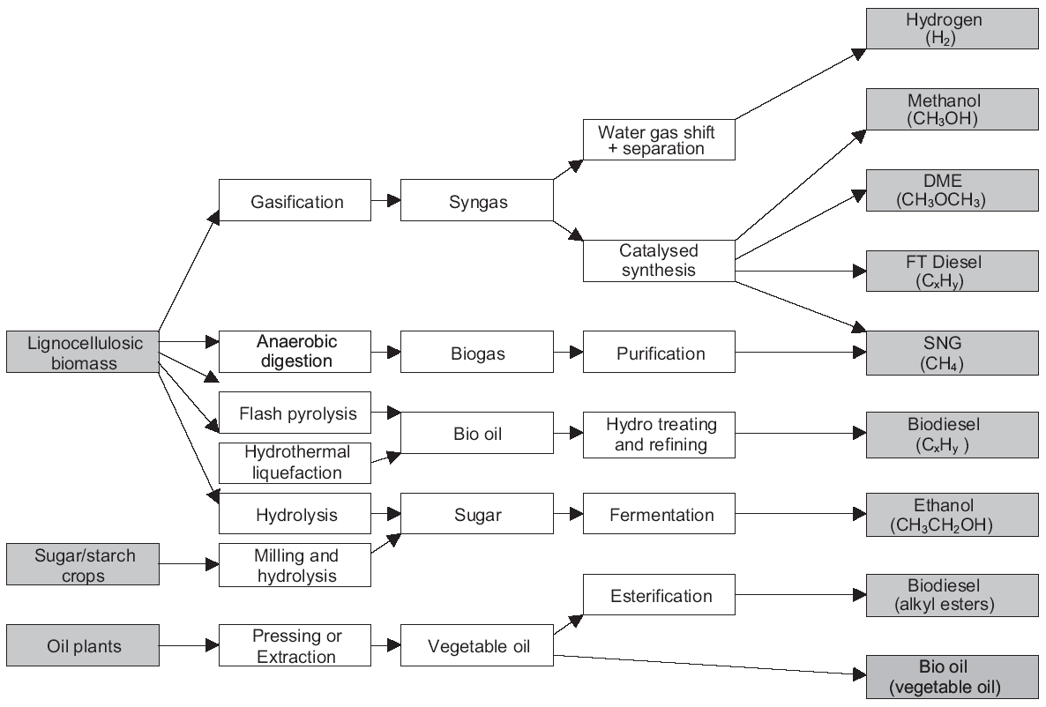
2ND GENERATION BIOFUELS
1ST GENERATION BIOFUELS
Fonte: Hamelinck et al, 2005

Slide 11
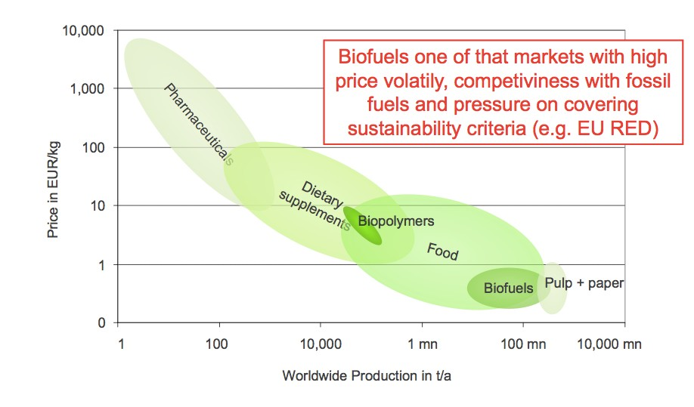
BIOFUELS

Slide 12
IMP

Slide 13
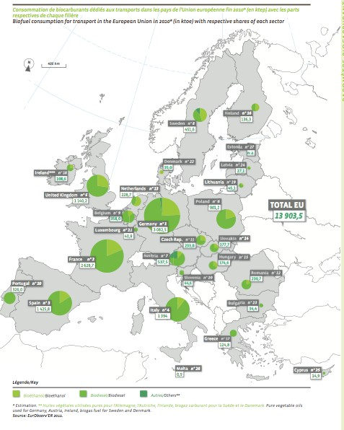
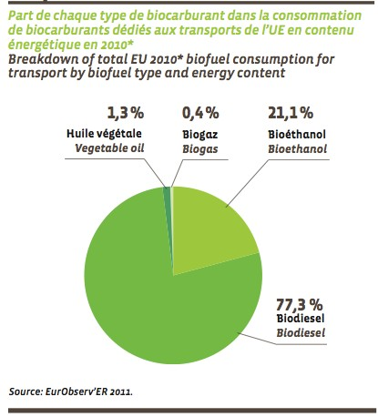

Slide 14
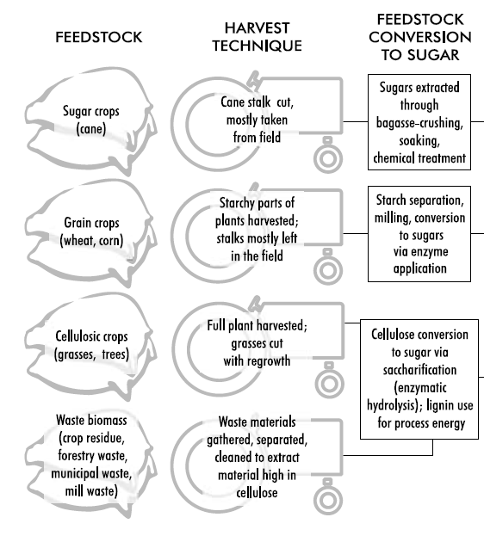
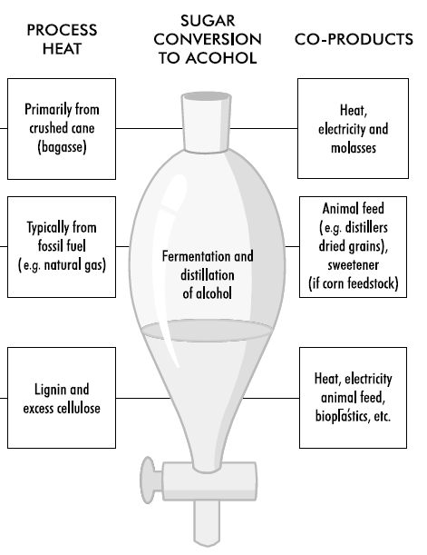
PRODUZIONE DI BIOETANOLO
IMP

Slide 16
IMP

Slide 17
PRODUZIONE DI BIOETANOLO
L'etanolo può essere prodotto da qualsiasi materia prima biologica che contenga quantità apprezzabili di zucchero o materiali che possono essere convertiti in zucchero come l'amido o la cellulosa.
Le barbabietole da zucchero e la canna da zucchero sono esempi ovvi di materie prime che contengono zucchero. Il mais, il grano e altri cereali contengono amido (nei loro chicchi) che può essere convertito in zucchero con relativa facilità. Allo stesso modo, gli alberi e le erbe sono in gran parte costituiti da cellulosa ed emicellulosa, che possono anche essere convertiti in zucchero, anche se con più difficoltà rispetto alla conversione dell'amido.

Slide 18
La produzione di zucchero-etanolo
Processo
Nella produzione di etanolo da colture da zucchero, le colture devono prima essere lavorate per rimuovere lo zucchero (ad esempio attraverso la frantumazione, l'ammollo e il trattamento chimico). Lo zucchero viene poi fermentato in alcol utilizzando lieviti e altri microbi. Una fase finale distilla (purifica) l'etanolo alla concentrazione desiderata e di solito rimuove tutta l'acqua per produrre "etanolo anidro" che può essere miscelato con la benzina. Nel processo di canna da zucchero, il gambo schiacciato della pianta, la "bagassa", costituito da cellulosa e lignina, può essere utilizzato per l'energia di processo nella produzione di etanolo.

Slide 19
La produzione di zucchero-etanolo
IMP
Processo

Slide 20
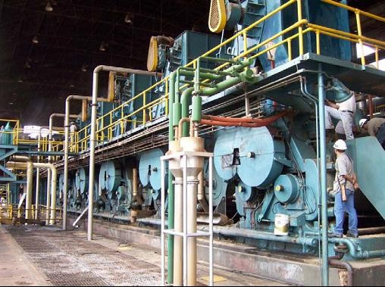
La produzione di zucchero-etanolo
Processo
Zuccherificio per la produzione di bioetanolo dalla canna da zucchero in Brasile

Slide 21
Produzione di cereali in etanolo
In molti paesi, la maggior parte dell'etanolo combustibile è prodotto dalla componente di amido delle colture di cereali (principalmente mais e grano negli Stati Uniti e grano e orzo in Europa, sebbene in Europa vengano utilizzate anche barbabietole da zucchero). Nei processi convenzionali di trasformazione in etanolo da grano, viene utilizzata solo la parte amidacea della pianta coltivata. Quando il mais viene utilizzato come materia prima, vengono utilizzati solo i chicchi di mais; Per il grano, è il chicco di grano integrale. Questi prodotti amidacei rappresentano una percentuale abbastanza piccola della massa totale della pianta, lasciando notevoli resti fibrosi (ad esempio le bucce dei semi e gli steli di queste piante). L'attuale ricerca sulla produzione di etanolo cellulosico si concentra sull'utilizzo di questi materiali cellulosici di scarto per creare zuccheri fermentabili, portando in ultima analisi a una produzione più efficiente di etanolo rispetto all'utilizzo dei soli zuccheri e amidi direttamente disponibili.

Slide 22
The Grain-to-Ethanol Production
Processo
Il processo di produzione da grano a etanolo inizia con la separazione, la pulizia e la macinazione (macinazione) della materia prima amidacea.
La macinazione può essere "a umido" o "a secco", a seconda che il grano venga ammollato e scomposto ulteriormente prima che l'amido venga convertito in zucchero (umido) o durante il processo di conversione (secco).

Slide 23
La produzione di grano-etanolo
Processo
In entrambi i casi, l'amido viene convertito in zucchero, in genere utilizzando un processo enzimatico ad alta temperatura. Da questo punto in poi, il processo è simile a quello delle colture zuccherine, dove gli zuccheri vengono fermentati in alcol utilizzando lieviti e altri microbi. Un ultimo passaggio distilla (purifica) l'etanolo alla concentrazione desiderata e rimuove l'acqua. Il processo di trasformazione in etanolo dei cereali produce anche diversi coprodotti, come mangimi per animali ricchi di proteine (ad esempio distillatori solubili in cereali secchi o DDGS) e, in alcuni casi, dolcificanti, anche se questo varia a seconda della materia prima specifica e del processo utilizzato.

Slide 24
La produzione di grano-etanolo
IMP
Processo

Slide 25
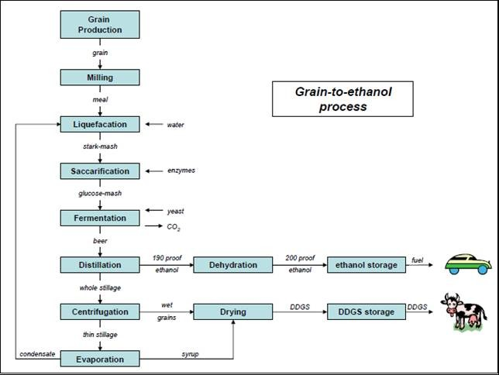
La produzione di grano-etanolo
Processo

Slide 26
Cellulosic Biomass-to-Ethanol
Produzione
La maggior parte della materia vegetale non è zucchero o amido, ma cellulosa, emicellulosa e lignina. La parte verde di una pianta è composta quasi interamente da queste tre sostanze.
La cellulosa e l'emicellulosa possono essere convertite in alcol convertendole prima in zucchero (la lignina no).
Il processo, tuttavia, è più complicato della conversione dell'amido in zuccheri e quindi in alcol.

Slide 27
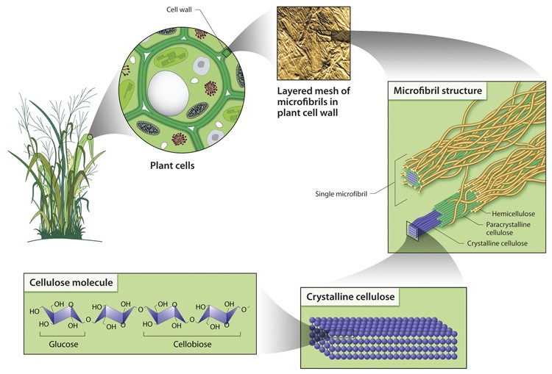
Cell-Biomass-to-Ethanol Prod

Slide 28
Cellulosic Biomass-to-Ethanol
IMP
Production
Ci sono diversi vantaggi potenzialmente importanti derivanti dallo sviluppo di un processo di etanolo cellulosico praticabile e commerciale:
L'accesso a una gamma molto più ampia di potenziali materie prime (compresi i materiali cellulosici di scarto e le colture cellulosiche dedicate come erbe e alberi), aprendo le porte a livelli di produzione di etanolo molto più elevati.
Maggiore prevenzione dei conflitti con l'uso del suolo per la produzione di alimenti e mangimi.
Uno spostamento molto maggiore di energia fossile per litro di combustibile, dovuto a sistemi quasi completamente alimentati a biomassa.
Emissioni nette di gas serra dal pozzo alle ruote molto più basse rispetto ai processi di trasformazione in etanolo da cereali alimentati principalmente da energia fossile.

Slide 29
Cellulosic Biomass-to-Ethanol
Production: FEEDSTOCKS
È disponibile una grande varietà di materie prime per la produzione di etanolo da biomassa cellulosica.
Rifiuti agricoli (compresi quelli derivanti dalla produzione convenzionale di etanolo), residui forestali, rifiuti solidi urbani (RSU), rifiuti derivanti dalla lavorazione della pasta di legno/carta e colture energetiche.
I rifiuti agricoli disponibili per la conversione dell'etanolo includono residui colturali come paglia di grano, paglia di mais (foglie, steli e pannocchie), paglia di riso e bagassa (scarti di canna da zucchero).
I rifiuti forestali comprendono il legno sottoutilizzato e i residui di disboscamento; legno morto ruvido, marcio e salvabile; e l'eccesso di alberelli e piccoli alberi.

Slide 30
Cellulosic Biomass-to-Ethanol
IMP
Produzione - MATERIE PRIME
I rifiuti solidi urbani contengono alcuni materiali cellulosici, come carta e cartone. Le colture energetiche, sviluppate e coltivate specificamente per il combustibile, includono alberi, arbusti ed erbe a crescita rapida come pioppi ibridi o salici.
I componenti cellulosici di questi materiali possono variare dal 30% al 70%. Il resto è lignina, che non può essere convertita in zucchero, ma può essere utilizzata come combustibile di processo nella conversione della cellulosa in alcol, o può essere convertita in combustibile liquido attraverso la gassificazione e la conversione da gas a liquidi.

Slide 31
Cell Biomass-to-Ethanol Process

Slide 32
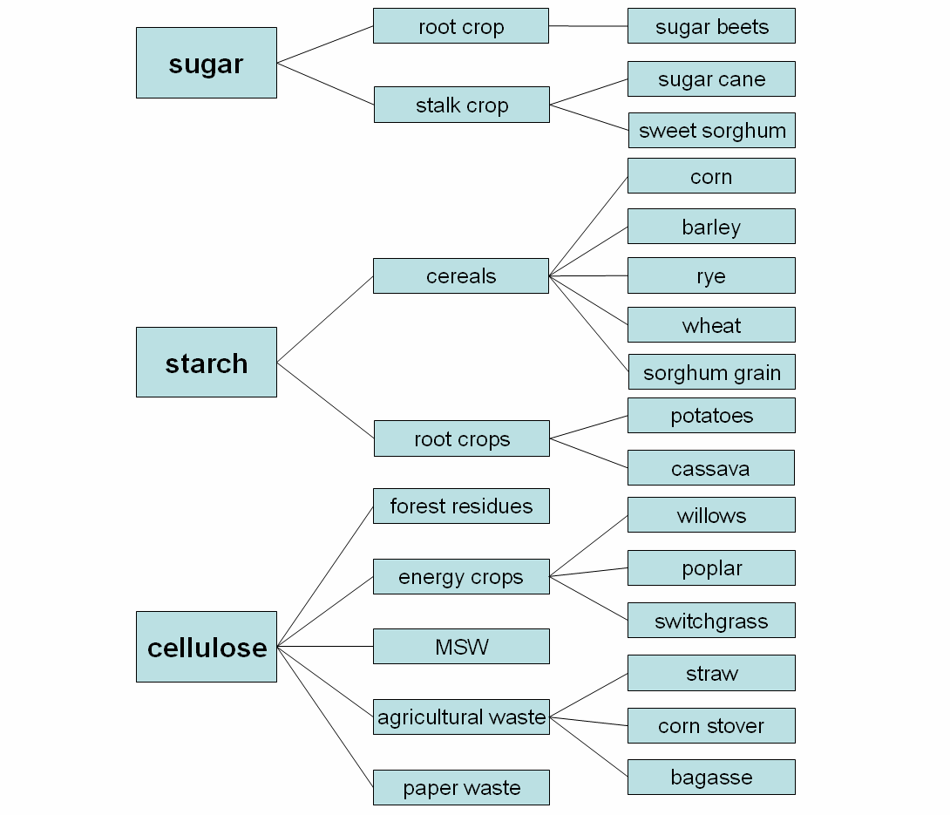
FEEDSTOCKS

Slide 33
Conclusioni
La bioenergia e le colture energetiche offrono soluzioni cruciali per affrontare il cambiamento climatico e la transizione verso un'energia sostenibile. Coltivando colture energetiche per la produzione di biocarburanti, diversifichiamo in modo proattivo le fonti energetiche e riduciamo la dipendenza dai combustibili fossili limitati. La bioenergia, sotto forma di bioetanolo e biodiesel, fornisce un'alternativa più pulita, mitigando le emissioni di gas serra. La sostenibilità dipende dall'equilibrio tra fattori ambientali, sociali ed economici, dall'enfasi sull'uso responsabile del suolo, sulla conservazione della biodiversità e sull'impegno della comunità. Le innovazioni tecnologiche e il rispetto di standard rigorosi migliorano l'efficienza del sistema bioenergetico. Sfide come la competizione della terra con le colture alimentari richiedono una ricerca continua e un approccio sfumato per bilanciare il fabbisogno energetico, la sicurezza alimentare e la conservazione dell'ambiente. La certificazione svolge un ruolo chiave nel guidare le pratiche responsabili. Nonostante le sfide, i continui investimenti nella ricerca, nell'istruzione e nella collaborazione sono essenziali per sbloccare il pieno potenziale della bioenergia, contribuendo a un futuro energetico resiliente, sostenibile e più verde….

